Slide 1
Ситуация месяца
«Мальчики
и
девочки»
Ст. воспитатель ГБОУ «Школа на Яузе» ДОК№2 Гапоненко С.А.

Slide 2
«Клубный час»
«Первобытный человек. Женские и мужские виды деятельности.»
«Первобытный человек приходит к нам в гости.»
«Первобытные люди учатся хорошим манерам.»

Slide 3
Цель: Формирование представлений о своей гендерной принадлежности
Задачи:
Воспитание культуры взаимоотношений между девочками и мальчиками;
Воспитание культуры поведения, основ этикета;
Освоение представлений о мужских и женских видах деятельности;
Формирование ценностного отношения к здоровью.

Slide 4
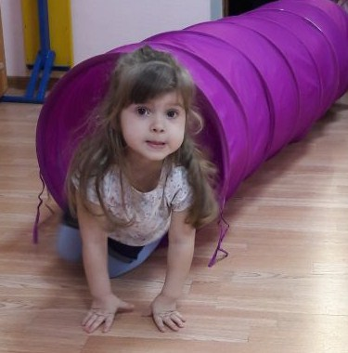
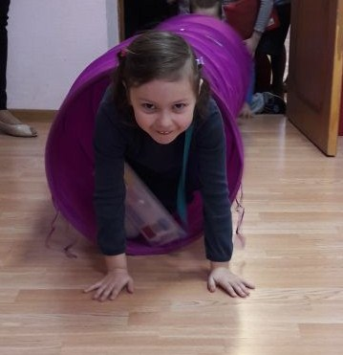
Перемещение через тоннель времени

Slide 5
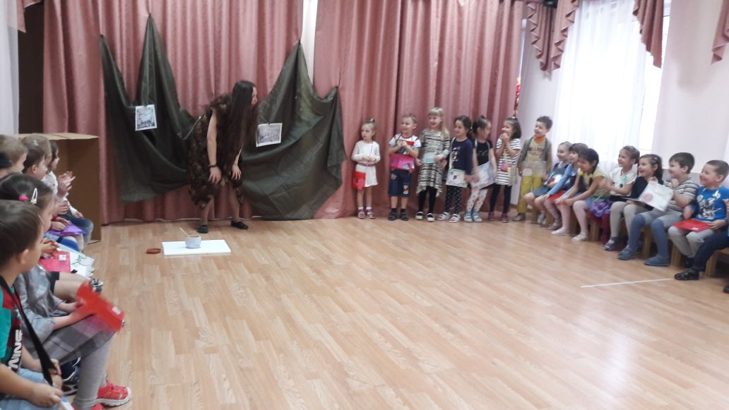
Встреча с первобытным человеком

Slide 6
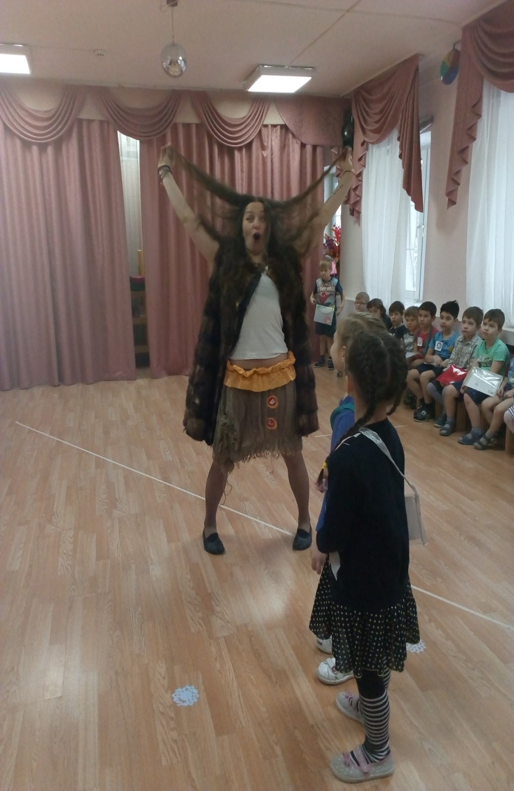
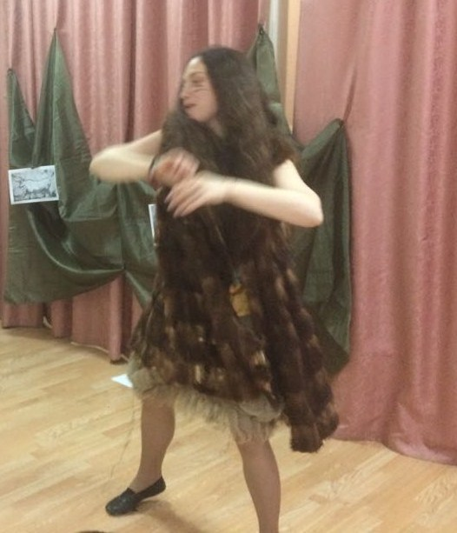

Slide 7
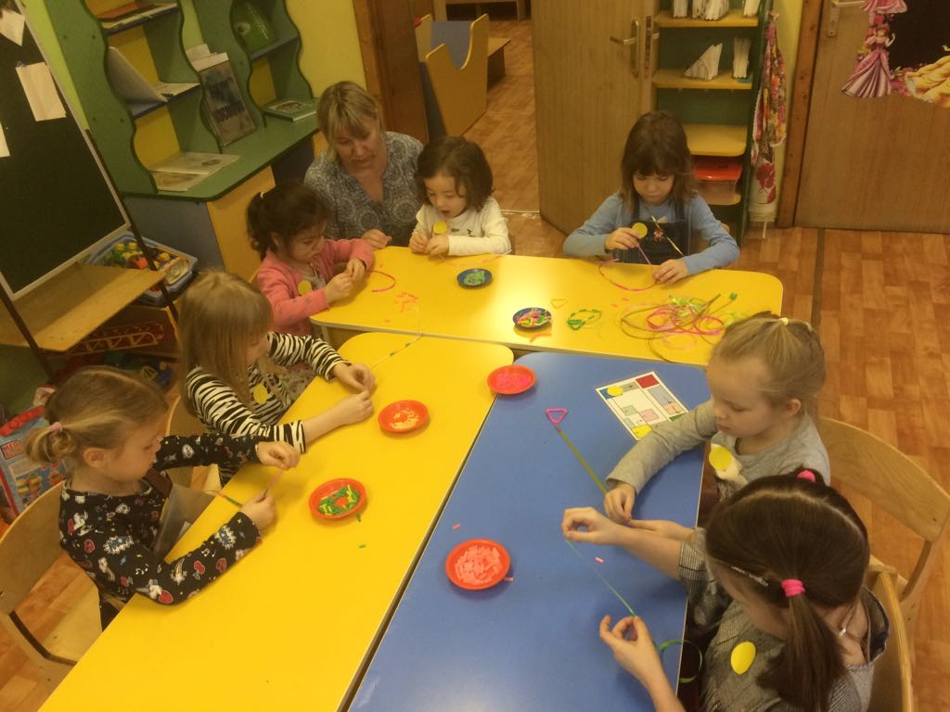
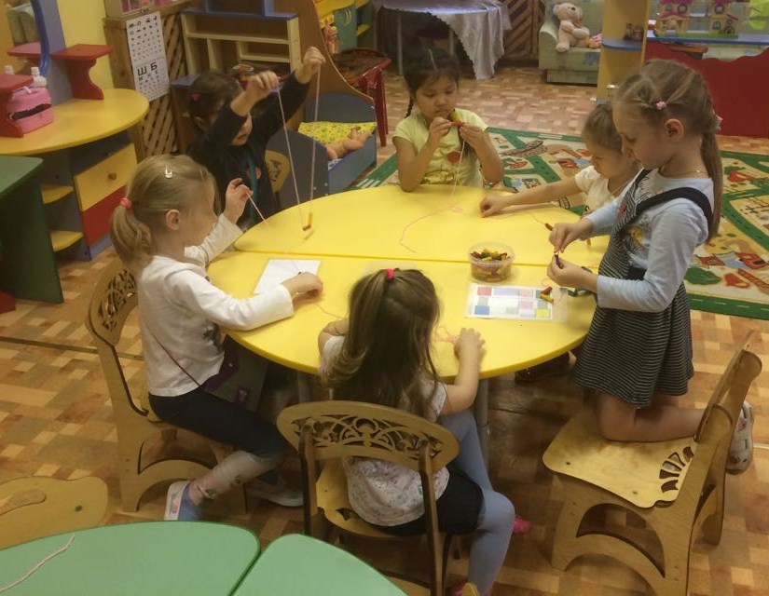
Задания первобытного человека

Slide 8
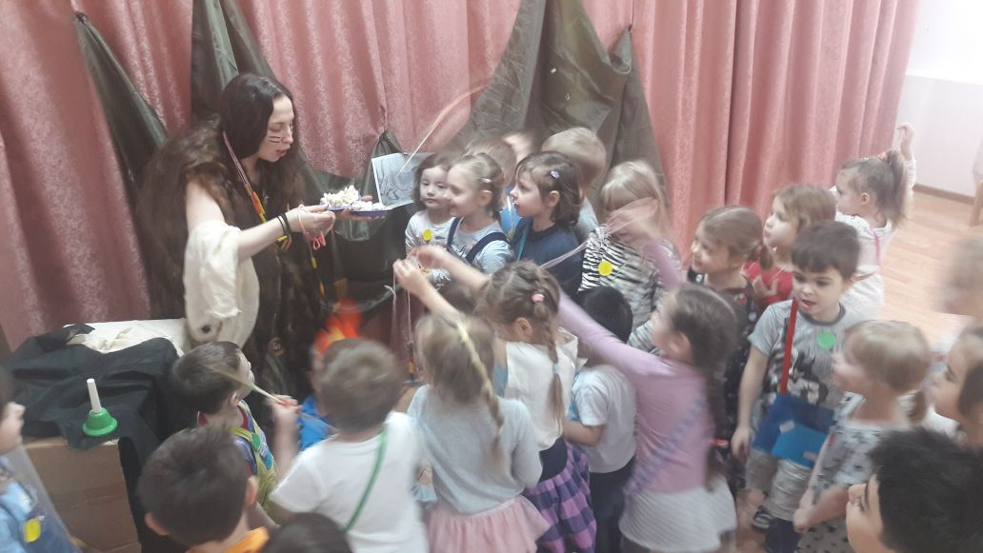

Slide 9
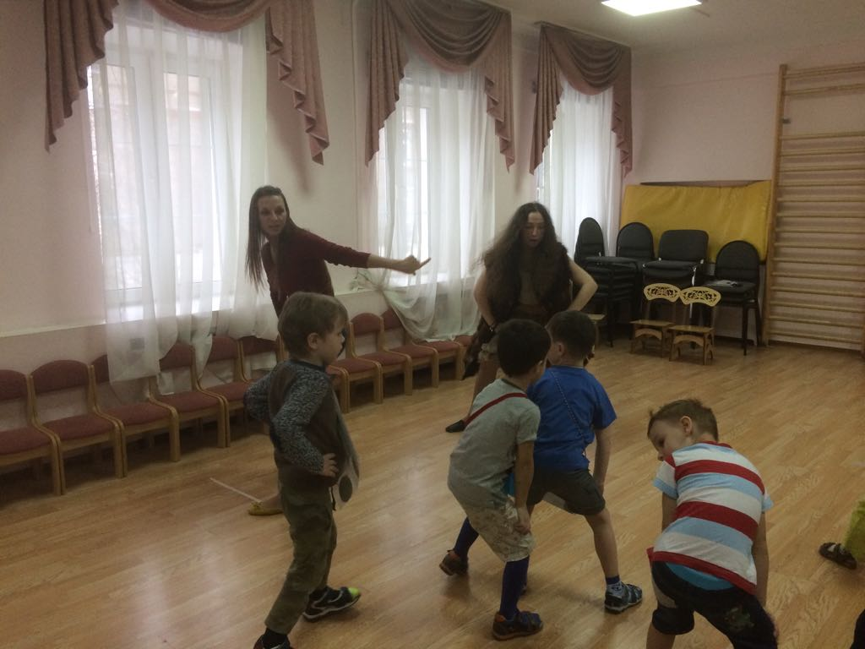
Танец первобытного человека

Slide 10
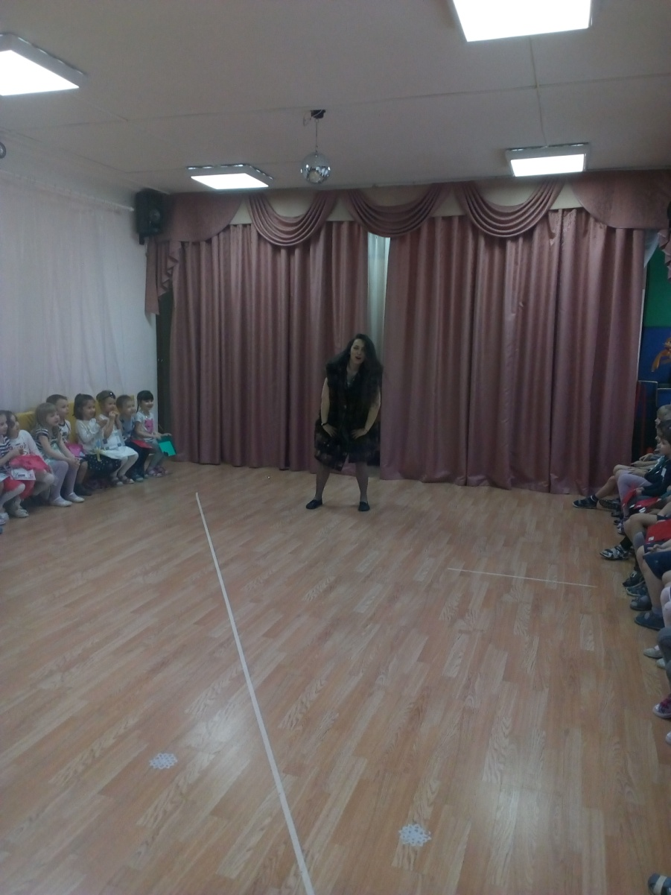
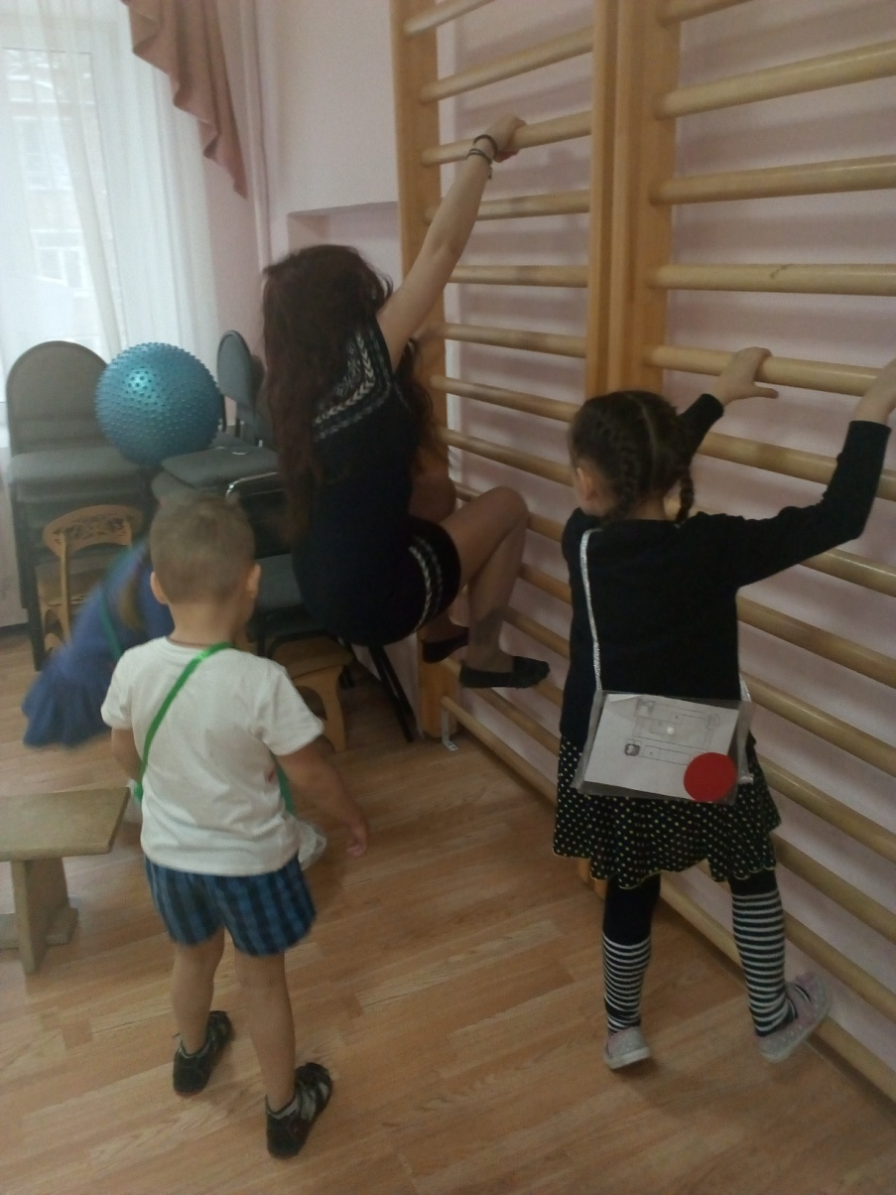
Первобытный человек пришел в гости

Slide 11
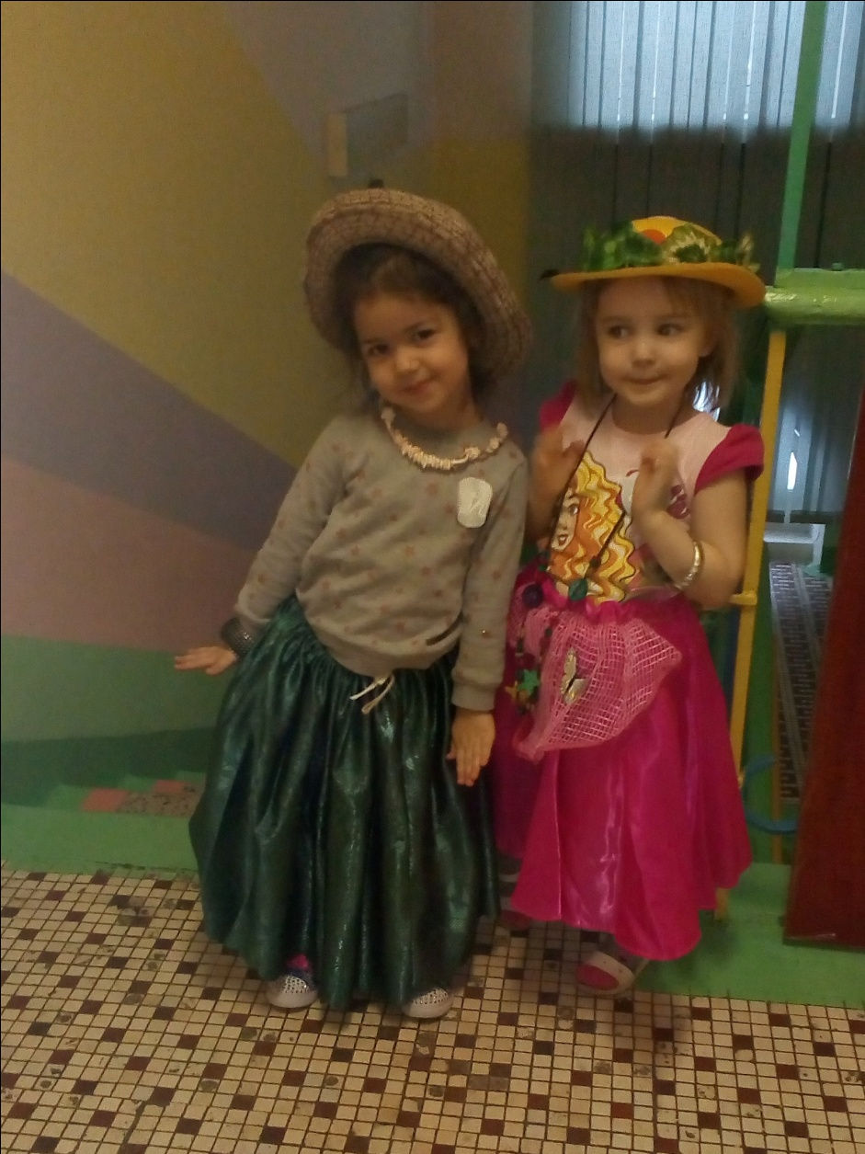
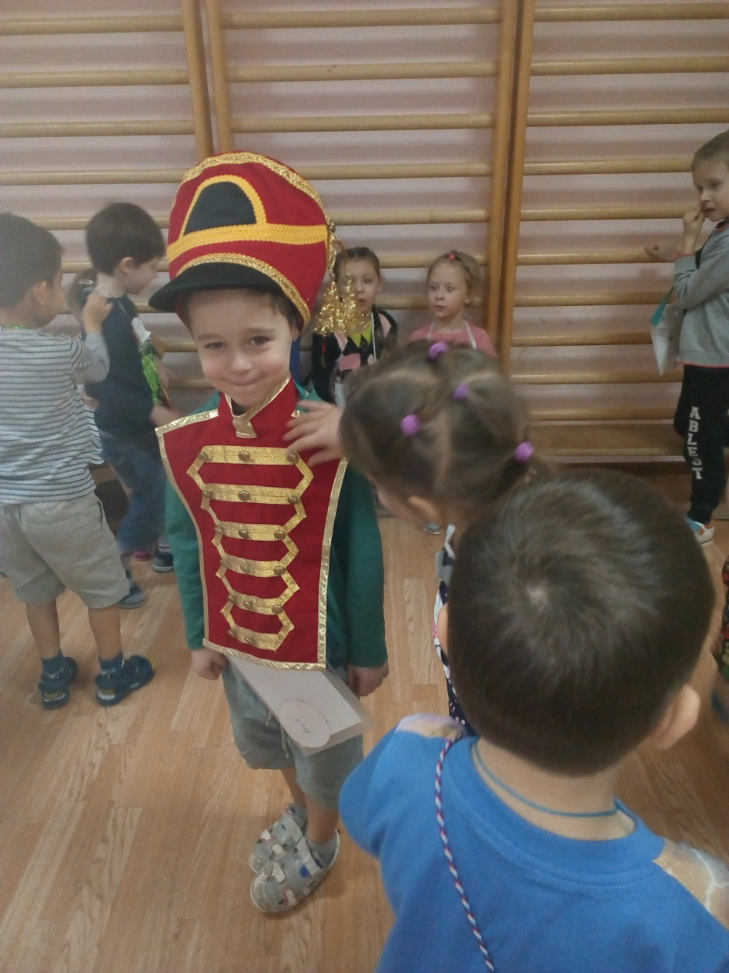
Ателье

Slide 12
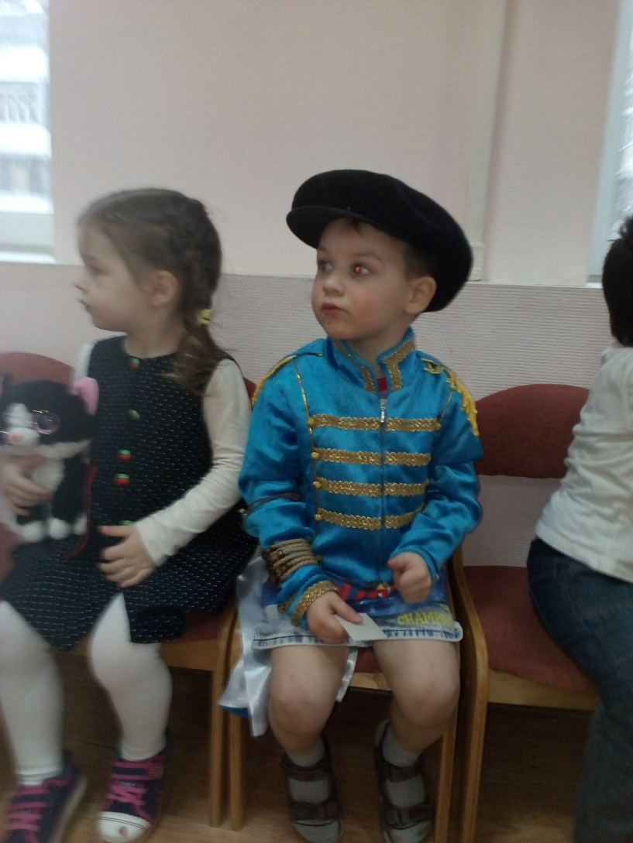
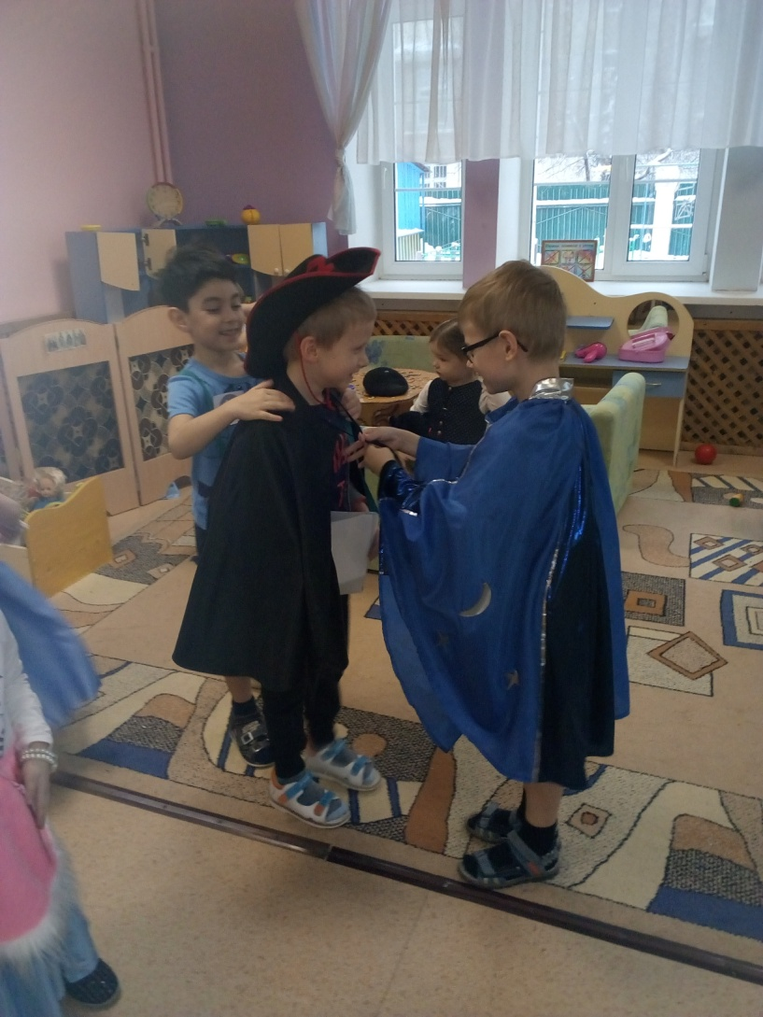
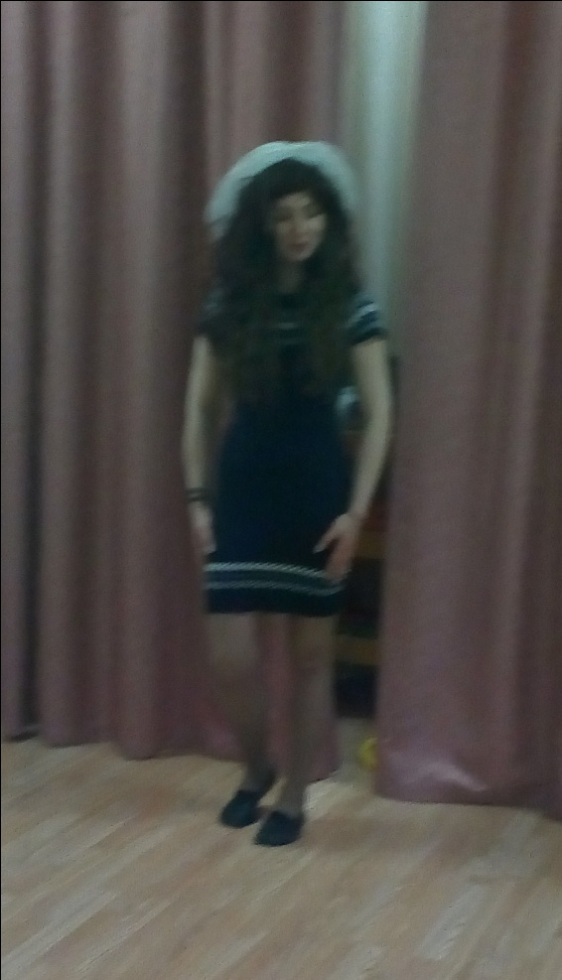
Новый стиль

Slide 13
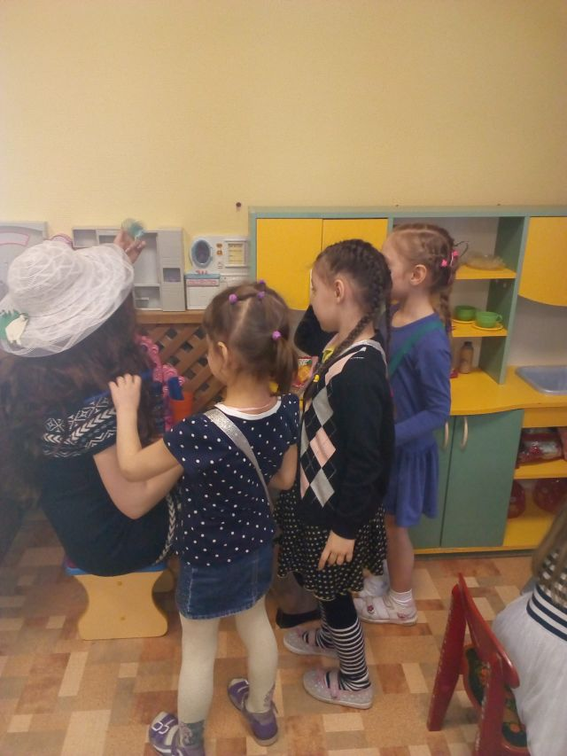
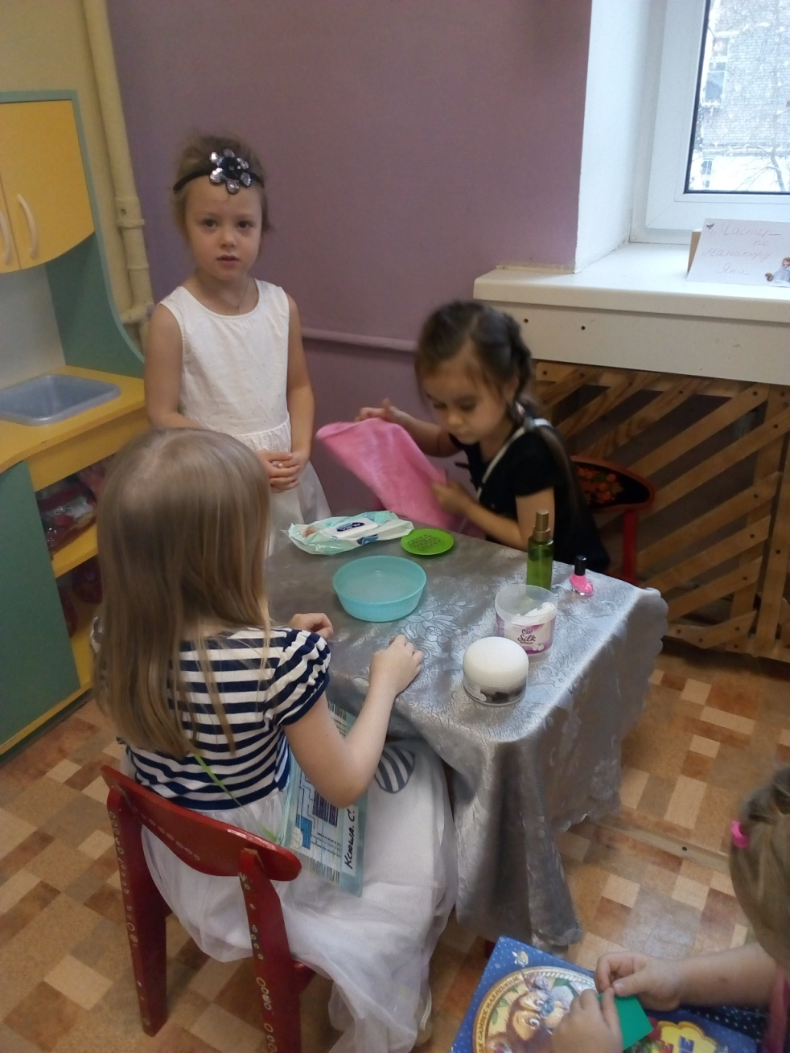
Салон красоты

Slide 14
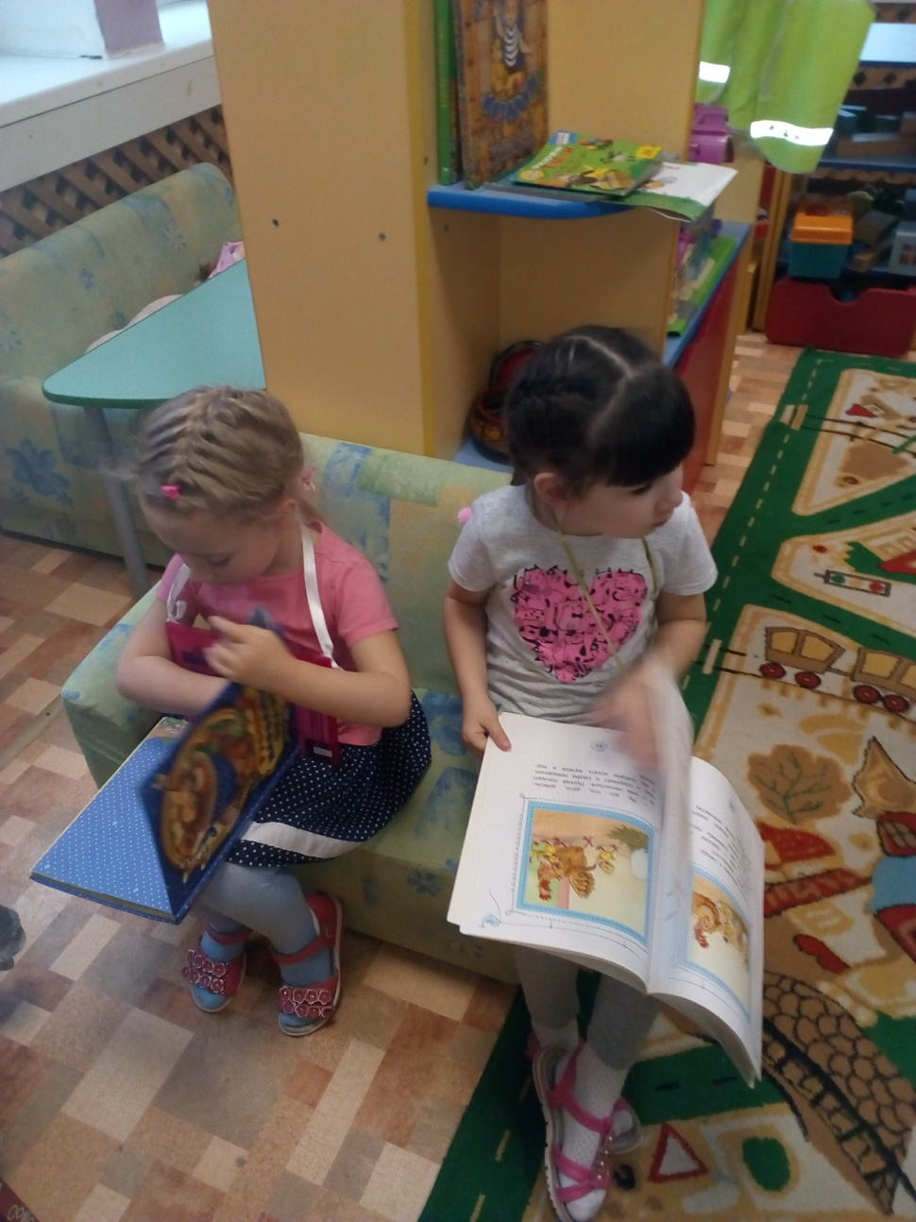
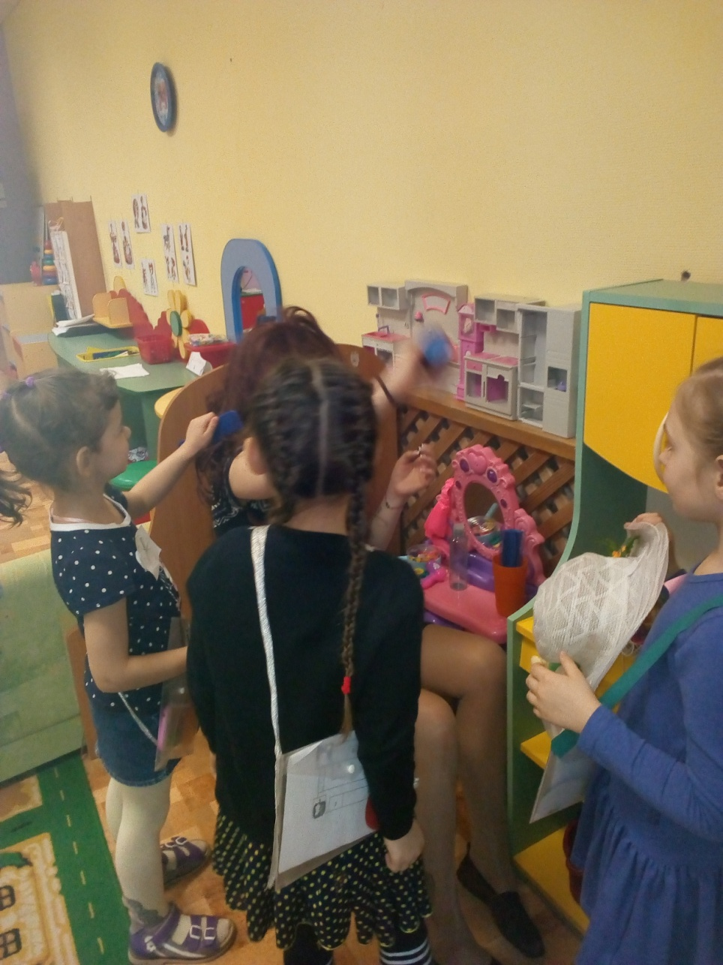
Очередь к мастеру

Slide 15
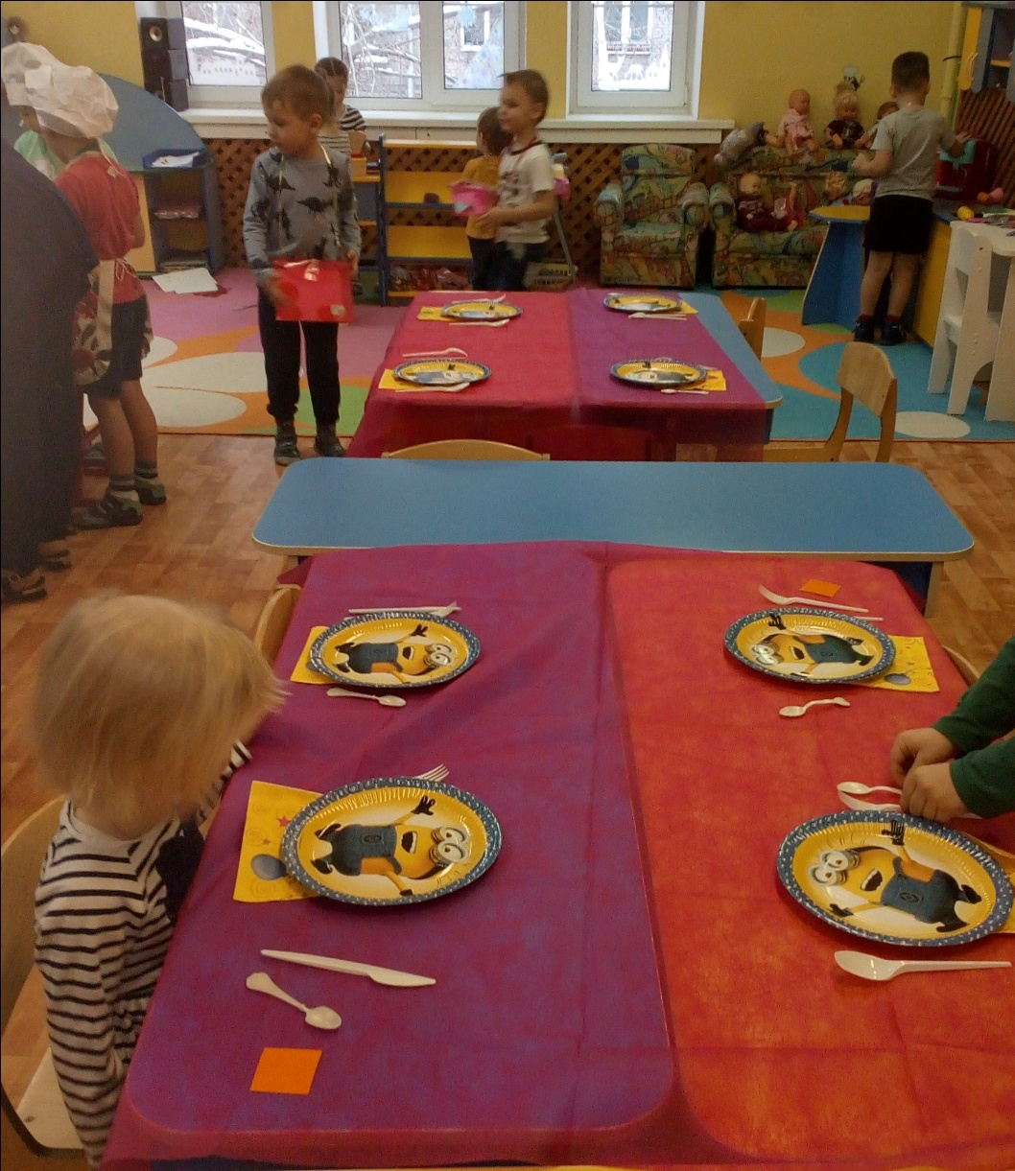
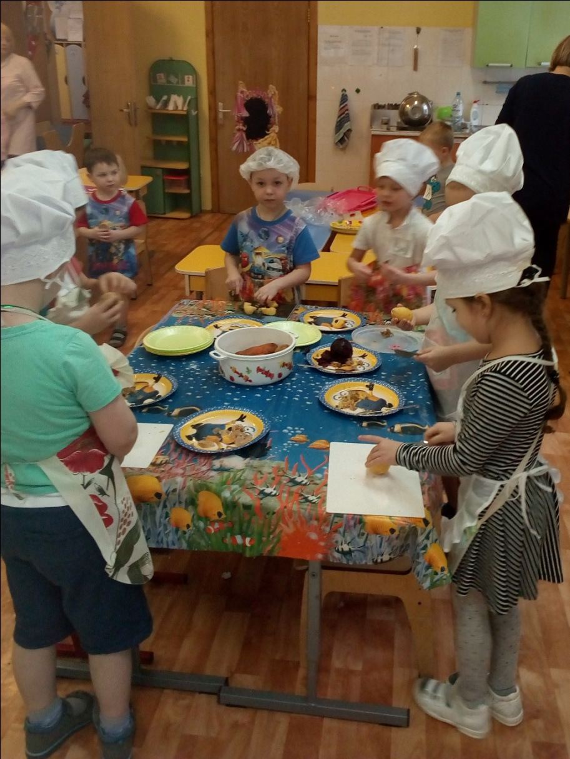
Ресторан

Slide 16
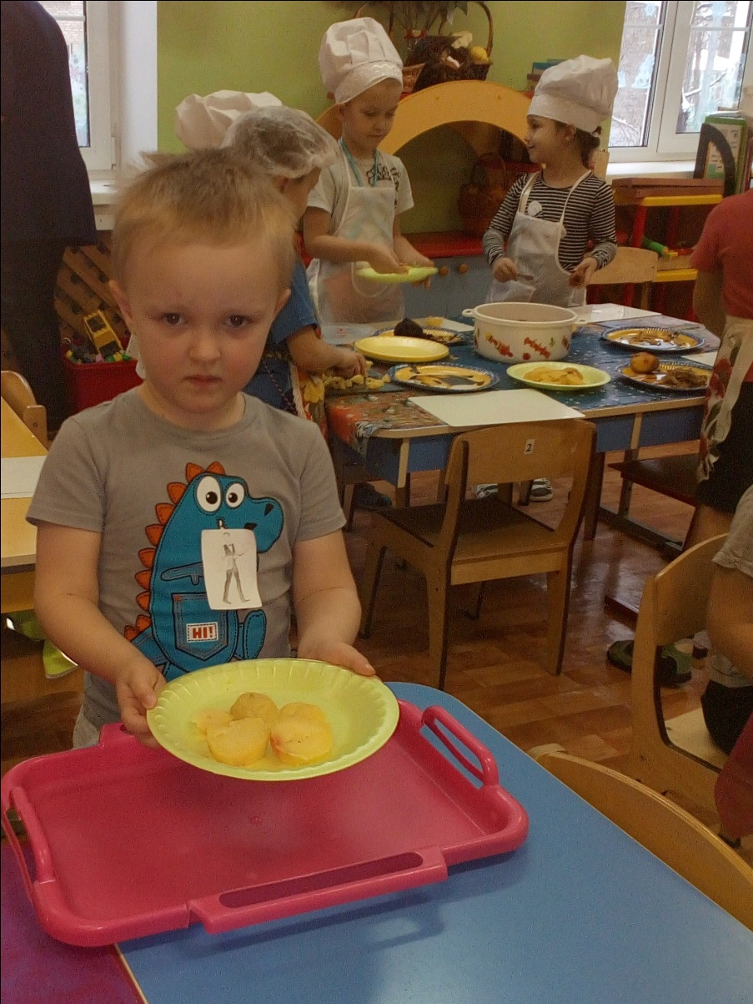
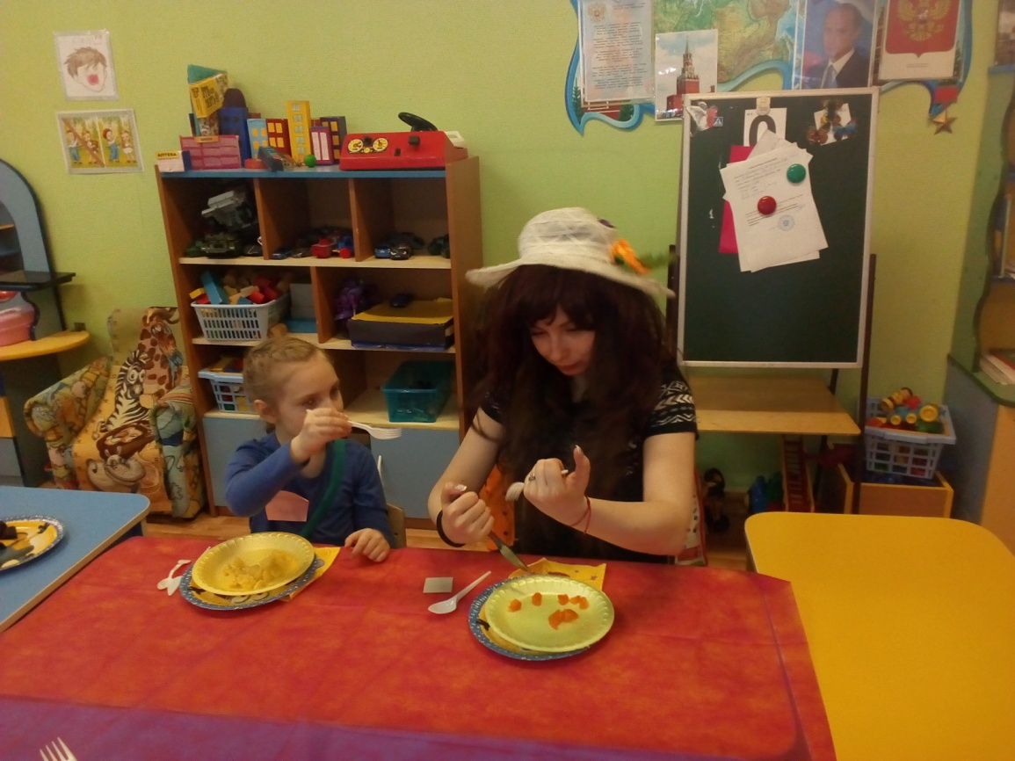
Столовые приборы

Slide 17
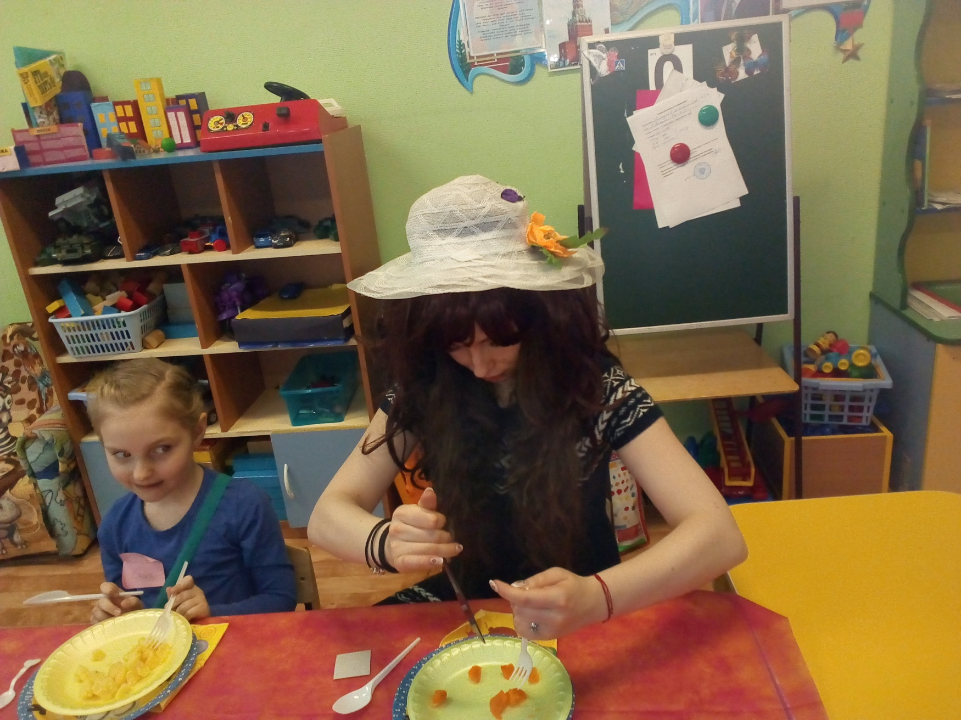
Ура, я научился!

